Slide 1



目 次
( 第一章 數列與等差級數 )
「撲」朔迷離
天心石
秋行軍蟲—農民的心腹大患
01
06
10

Slide 2

「撲」朔迷離
個人情境試題
配合第四冊第1章數列與等差級數

Slide 3




「撲」朔迷離
個人情境試題
芝璇和品謙玩心臟病遊戲，獲得最多張牌的可贏得遊戲，它的規則如下。
(1) 每次翻四張牌在桌上，
如右圖，4 張牌的點數
是 1 ( Ace )、13 ( 老 K )、
4、10。
【註】
Ace ( 至尊 ) 代表點數 1，
Jack ( 騎士 ) 代表點數 11，
Queen ( 皇后 ) 代表點數 12，
Knig ( 國王 ) 代表點數 13。

Slide 4
「撲」朔迷離
個人情境試題
(2) 接著輪流翻一張牌，如果能和原有的 4 張牌的點
數成為等差數列，那麼馬上將手蓋住那堆牌，並
排列成等差數列後，可以獲得那 5 張牌，但是抽
換掉一張牌之後，可以成為等差數列，並搶先蓋
牌且排列成等差數列後，可以得到那 4 張牌。
(3) 如果翻到的那一張牌無法和原有的 4 張牌成為等
差數列，那麼就棄置於一旁。
(4) 如果翻到的那一張牌，雖然無法和原有的 4 張牌
成為等差數列，但是抽換掉一張牌或兩張牌之後，
可以成為等比數列，並搶先蓋牌且排列成等比數
列後，可以得到那 4 張或那 3 張牌。
請根據上面所述，回答下面的問題。

Slide 5


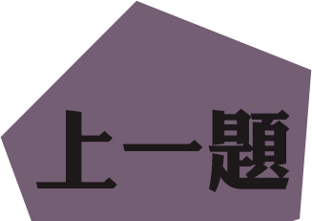


1
「撲」朔迷離
芝璇從牌堆中翻了一張牌，剛好和原有的 4 張黑桃撲克牌的點數成為等差數列 ( 只管點數不管花色 )，那麼她翻到的牌可能是下列哪一張？
(A) 黑桃 6 (B) 紅心 7 (C) 方塊 8 (D) 梅花 11
1、4、7、10、13 是等差數列，
公差為 3，
故選(B)。

Slide 6
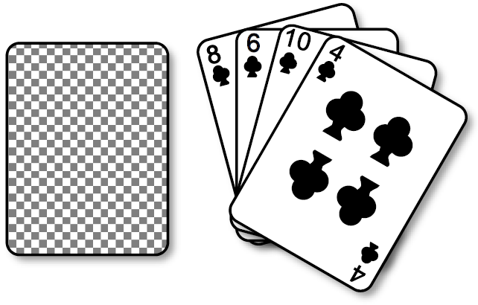


2
「撲」朔迷離
芝璇贏得一開始的 5 張牌
之後，他們又翻了4 張牌，
如右圖。品謙從牌堆中翻
了一張牌，無法成為等差
數列，且必須換掉兩張牌
之後成才能為等比數列，
那麼他翻到的牌可能是下列哪一張？
(A) 黑桃 A (B) 紅心 2 (C) 方塊 9 (D) 梅花 12
2 和 12 都會成為等差數列，
4、6、9 是等比數列，
公比為 1.5，
故選(C)。

Slide 7
天心石
社會情境試題
配合第四冊第1章數列與等差級數

Slide 8

天心石
社會情境試題
古時候的中國把數字分為陽
數和陰數，奇數為陽，偶數為
陰。陽數中 9 為最高，5 是正中
間的數，所以用「九」和「五」
象徵帝王的權威，稱為「九五之
尊」。所以在中國古代帝王之建
築，都有象徵「9」的意義存在。
如右圖，在北京 天壇的圓丘地面，便是於清朝時用石板鋪設而成的。最裡面一圈的石板又叫「天心石」，第二圈是 9 個石板，第三圈比第二圈又增加 9 個石板，該地面總共有 9 圈這樣的石板。
請根據上面所述，回答下面的問題。

Slide 9
1
天心石
請問最裡面的 4 圈共有幾塊石板？
1＋9＋18＋27＝55 ( 塊 )。

Slide 10
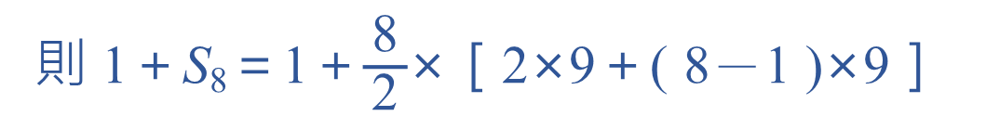
2
天心石
清朝在北京 天壇的圓丘地面，一
共是用了幾塊石板鋪設而成？
天壇總共有 9 圈，除了最裡面的第一圈之外，其餘 8 圈地石板數成等差數列。
首項為 9，公差為 9，項數為 8，
則 1＋S₈＝1＋$\frac{\text{8}}{ \text{2} }$×［2×9＋( 8－1 )×9］
＝1＋324
＝325 ( 塊 )

Slide 11
秋行軍蟲—農民的心腹大患
科學情境試題
配合第四冊第1章數列與等差級數

Slide 12
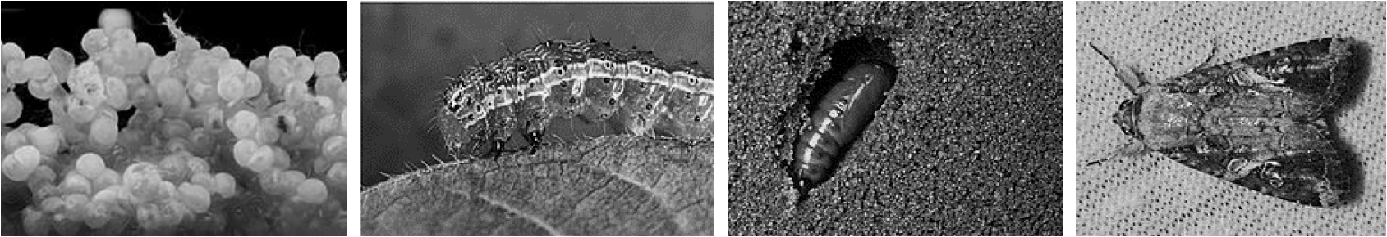
秋行軍蟲—農民的心腹大患
科學情境試題
近幾年來，秋行軍蟲（Fall armyworm）在亞洲蔓延肆虐，就連臺灣也深受其害，而這個令農民聞之色變的害蟲，正嚴重危害許多國家的農業，有些國家更多達四成的農作物被秋行軍蟲摧毀殆盡，造成極大的農業損失。
卵
幼蟲
蛹
成蟲
( 圖片取自維基百科草地貪夜蛾
https://zh.wikipedia.org/wiki/草地貪夜蛾 )

Slide 13
秋行軍蟲—農民的心腹大患
科學情境試題
秋行軍蟲在一年可發生多個世代，完成卵、幼蟲、蛹、成蟲階段視為一世代，在夏季，秋行軍蟲的一個世代可在 30 天內完成，春季與秋季需 60 天，冬季則需 80 至 90 天。雌蟲多在羽化後 4 到 5 日產出大部分的卵，每卵塊平均約 100 至 200 粒的卵，一生平均可產約 1500 顆卵，其中約三分之二可孵化成功，雌、雄數量各占一半，即使雌蟲只有一半，但是這些雌蟲也繁衍產卵，一代接著一代，如果沒有天敵或任何消滅牠們的作法，想想看，一年後將會有多少隻秋行軍蟲橫行？是一個令人難以想像的可怕數字。
請根據上面所述，回答下面的問題。

Slide 14
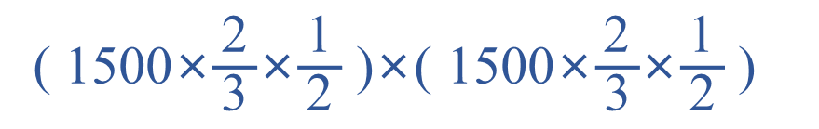
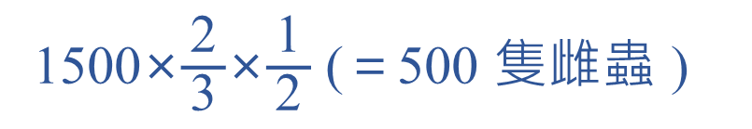
1
秋行軍蟲—農民的心腹大患
如果有一隻雌的秋行軍蟲在三月成蟲，是第一代，在沒有遇到天敵或任何特殊因素下，經過幾個月後若已經繁衍到第四代成蟲，那麼第四代大約有多少隻雌蟲？第六代大約有多少隻成蟲？請分別用科學記號表示。
第一代雌蟲可產下 1500 顆，
有三分之二可孵化成功成為第二代，
1500×$\frac{\text{2}}{ \text{3} }$×$\frac{\text{1}}{ \text{2} }$ (＝500 隻雌蟲 )
第二代雌蟲數量：
( 1500×$\frac{\text{2}}{ \text{3} }$×$\frac{\text{1}}{ \text{2} }$ )×( 1500×$\frac{\text{2}}{ \text{3} }$×$\frac{\text{1}}{ \text{2} }$ )
第三代雌蟲數量：

Slide 15
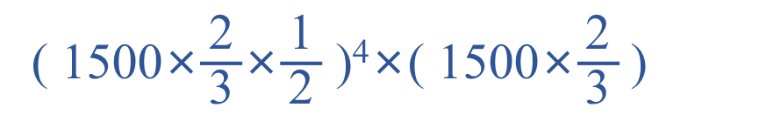
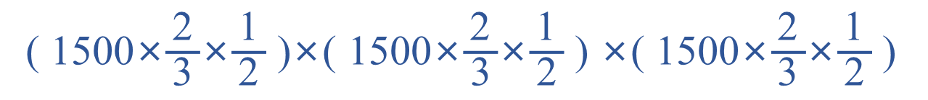
1
秋行軍蟲—農民的心腹大患
如果有一隻雌的秋行軍蟲在三月成蟲，是第一代，在沒有遇到天敵或任何特殊因素下，經過幾個月後若已經繁衍到第四代成蟲，那麼第四代大約有多少隻雌蟲？第六代大約有多少隻成蟲？請分別用科學記號表示。
第四代雌蟲數量：
( 1500×$\frac{\text{2}}{ \text{3} }$×$\frac{\text{1}}{ \text{2} }$ )×( 1500×$\frac{\text{2}}{ \text{3} }$×$\frac{\text{1}}{ \text{2} }$ ) ×( 1500×$\frac{\text{2}}{ \text{3} }$×$\frac{\text{1}}{ \text{2} }$ )
＝500×500×500＝125000000
＝1.25×10⁸
( 1500×$\frac{\text{2}}{ \text{3} }$×$\frac{\text{1}}{ \text{2} }$ )⁴×( 1500×$\frac{\text{2}}{ \text{3} }$)
第六代成蟲數量：
＝500⁴×1000＝62500000000×1000
＝6.25×10¹³

